Slide 1
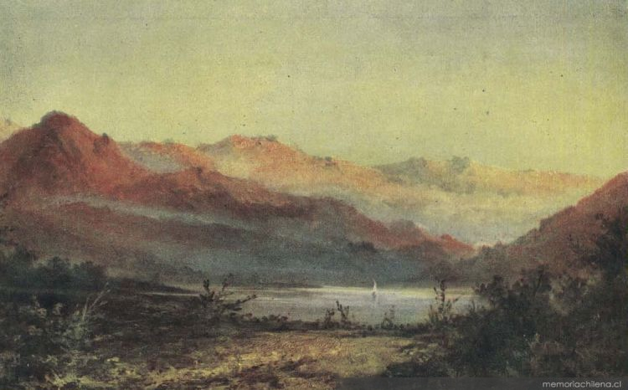
HISTORIA DE LAS IDEOLOGÍAS EN CHILE
Prof. Antonia Fonck L.

Slide 2
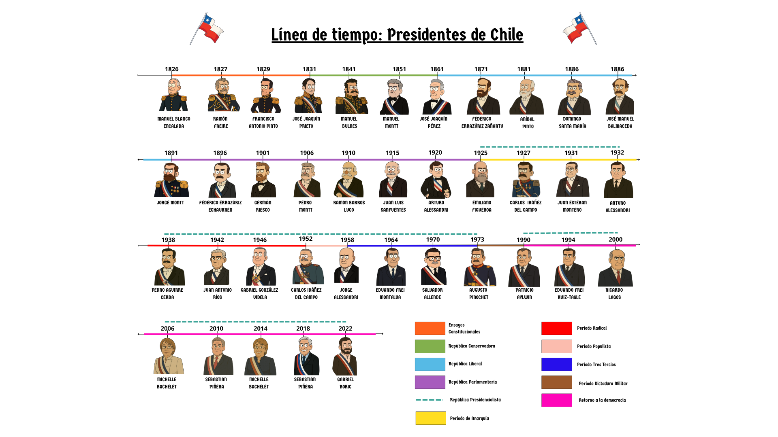

Slide 3
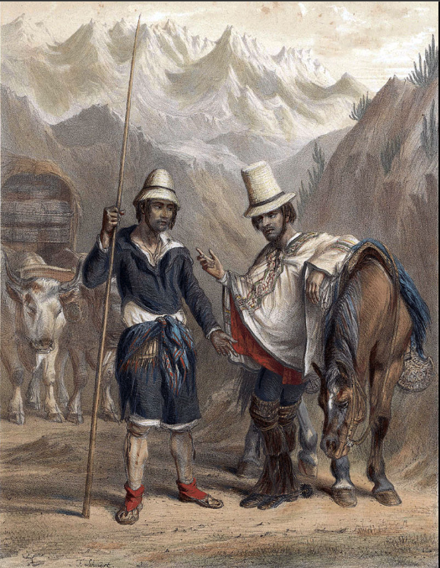
Chile colonial

Slide 5
- Geografía
- Sociedad
- Ideas

Slide 6
- Geografía
La realidad geográfica de Chile durante el período colonial estuvo marcada por su aislamiento y marginalidad dentro del contexto americano, lo que condicionó profundamente su existencia y su desarrollo.
Desde tiempos inmemoriales, Chile fue asociado con "lo más hondo y frío de la tierra", siendo conocido como el "finis terrae del imperio español" (el fin de la tierra del imperio español).
La geografía impuso barreras naturales que contribuyeron a este aislamiento.

Slide 7
- Geografía
Al norte, el "Despoblado de Atacama" se extendía desde el norte de Copiapó hasta Perú. Este vasto desierto, con cientos de kilómetros sin agua ni víveres, hacía "prácticamente imposible el contacto con el virreinato del Perú”.
a Cordillera de los Andes era vista con una "imagen fatídica". El recuerdo de la "amarga travesía de Almagro" y el rigor de sus condiciones climáticas la transformaron en una barrera que aisló a Chile del resto del continente.
El Sur Extremo: Hacia el sur, las costas desmembradas del extremo meridional presentaban dificultades geográficas y climáticas severas, evidentes en topónimos como Puerto de Hambre, Isla Desolación, y Golfo de Penas.

Slide 8
- Geografía
La Expedición Malaspina (1789-1794) consideró a Chile no solo un "finis terrae geográfico" sino también una "periferia". El territorio fue visto como el país que más le había costado a España en "sangre y caudales" y que "menos ventaja le ha producido". La existencia colonial en esta franja estuvo marcada por la modestia, la sencillez y la precariedad.
Capitanía General y Condición de Frontera Bélica: El gobernador en Chile era la principal autoridad civil y el representante del rey. Sin embargo, también ejercía funciones militares. Debido a la condición de frontera bélica del territorio, el gobernador era designado además Capitán General

Slide 9
- Geografía
Esta necesidad militar implicó que la mayoría de los gobernadores coloniales fueran militares.
El proceso de conquista estuvo marcado por la resistencia del pueblo mapuche o araucano, inmortalizado en La Araucana. La lucha se mantuvo activa y sangrienta, especialmente después de la derrota española en Curalaba en 1598
Esta situación obligó a los españoles a crear un ejército permanente custodiando la frontera, con fuertes a lo largo del río Biobío. La guerra en Arauco y las incursiones de piratas en sus extensas costas fueron un peso material y psicológico para la sociedad colonia

Slide 10
- Geografía
El gobernador/capitán general presidía la Real Audiencia y era designado por el monarca o por el virrey del Perú. Este constante enfoque militar y el aislamiento reforzaron la necesidad de una autoridad fuerte y centralizada, una tendencia que, irónicamente, se consolidaría en la era republicana al privilegiar el orden sobre la libertad

Slide 11
“En la estrecha franja que los Andes dejan antes de alcanzar el Pacífico, entre el despoblado de Atacama y Chiloé, con climas que variaban entre el desértico y el marítimo lluvioso, pero que en general es templado, con cuatro estaciones marcadas, sin temperaturas extremas, y muy apta para el establecimiento humano, se desenvolvió la vida colonial. Una tierra corrientemente ponderada por sus habitantes, el “Jardín de América meridional” la llamó el abate Juan Ignacio de Molina, que sin embargo no bastaba para ocultar su posición deteriorada en el contexto del imperio español…

Slide 12
No solo por su lejanía, su condición de finis terrae y de frontera, la modestia, sencillez y precariedad de la existencia, también, por ser periódicamente sacudida por movimientos sísmicos y maremotos, erupciones volcánicas, inundaciones, avenidas de ríos, sequías, plagas, epidemias e incendios, además de tener que soportar por largo tiempo el peso material y psicológico que significó la guerra en Arauco y las incursiones de piratas en sus extensas costas. Una sociedad marcada por el “acontecer infausto” materializado en la recurrente sucesión de catástrofes naturales que fueron templando el carácter de los chilenos, exigiéndoles periódicas muestras de solidaridad social para superar las contingencias que la naturaleza, los accidentes y las amenazas de todo orden les impusieron desde siempre.”

Slide 13
Sociedad
La sociedad que se desarrolló en el territorio de la Capitanía General de Chile fue el resultado de un largo proceso de mestizaje y de influencias recíprocas entre dos culturas: la europea y la indígena. Esta sociedad se caracterizó por ser muy rígida y altamente jerarquizada, con una escasa movilidad social, y se estructuró sobre la base de diferencias raciales, económicas y jurídicas.
La sociedad colonial en Chile era estamental, es decir, presentaba una escasa movilidad social y estaba conformada en orden jerárquico por los conquistadores españoles, sus descendientes (criollos), las y los mestizos, la población indígena y los esclavos.

Slide 14
Sociedad
Peninsulares: Españoles venidos de Europa, quienes, junto con la aristocracia criolla, formaban el sector alto de la sociedad. La rivalidad con los criollos era constante, ya que los peninsulares ocupaban la mayoría de los cargos administrativos y políticos.
Criollos: Descendientes de españoles nacidos en América. A partir del siglo XVII, los propietarios de tierras suplantaron a los conquistadores en la cumbre social. Los criollos se consolidaron como la aristocracia local, basando su poder en la propiedad de la tierra (haciendas) y en sus servicios a la monarquía.

Slide 15
Sociedad
Estrato Medio: Compuesto por españoles y criollos que no lograron grandes fortunas. Incluía artesanos, mayordomos, comerciantes menores, mineros, oficiales de baja graduación y sacerdotes, e incluso mestizos de rasgos blancos.
Mestizos: Surgieron de la mezcla de españoles e indios. Al principio fueron rechazados y llevaron una vida errante en el campo. No obstante, se convirtieron en el grupo mayoritario en el siglo XVIII, reemplazando paulatinamente a la población indígena como mano de obra en el campo y la minería. Este sector popular incluía a los huasos (campesinos, capataces) y a los rotos (de la ciudad).
• Indígenas (Indios): Vasallos del rey y bajo tutela del Estado, sujetos a servidumbre, aunque la institución de la encomienda perdió importancia económica por la disminución de la población nativa, siendo abolida en 1791. Su población declinó por la guerra, las enfermedades (como la viruela) y la dureza del trabajo.
• Negros: Llegaron en escaso número, en su mayoría como esclavos, y fueron destinados a labores domésticas o de confianza

Slide 16
Sociedad
La economía chilena se orientó hacia la producción agrícola y ganadera, aunque la minería recobró importancia en el siglo XVIII. Chile se consolidó como proveedor de alimentos y materias primas (como cueros, sebo y charqui) para el Virreinato del Perú, marcando una dependencia económica que se inició en el siglo XVII (el "siglo del sebo").
Culturalmente, la Iglesia católica ejerció una notable influencia en la educación y la cultura. Hacia el siglo XVIII, la aristocracia criolla, impulsada por la Ilustración, desarrolló un interés por la creación de establecimientos de enseñanza para sus hijos. Los jesuitas, en particular, destacaron en la actividad cultural y educativa. Surgió una "conciencia criolla" manifestada en el apego a lo propio y el orgullo americano, en parte como reacción a la percepción europea de inferioridad del Nuevo Mundo.

Slide 17
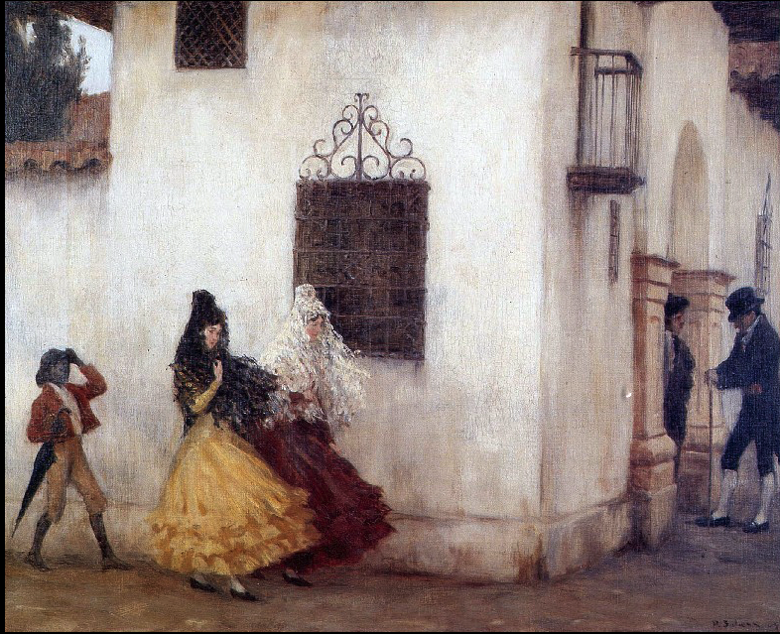
IDEAS
La ideología colonial estuvo dominada por la religión y la autoridad monárquica, pero el siglo XVIII vio nacer las ideas que cimentarían la independencia.
El proceso de independencia chileno a principios del siglo XIX fue impulsado por una combinación de factores internos (malestar criollo) y externos (crisis de la monarquía).

Slide 18
Malestar criollo
Malestar económico: Los criollos se sentían perjudicados por el monopolio comercial que les prohibía desarrollar manufacturas y por los constantes aumentos de impuestos.
La competencia por cargos administrativos y políticos, que eran ocupados mayoritariamente por peninsulares, alimentó el deseo de autonomía de los criollos, que aspiraban al poder político para implementar reformas en favor de sus intereses.
La aristocracia criolla desarrolló una conciencia americana que los diferenciaba del español. Esto fue alimentado por la lectura de obras científicas y filosóficas de la Ilustración, que estimularon la reflexión crítica sobre su condición. Se manifestó un patriotismo en el sentido de amor a la naturaleza circundante y a la historia local, deseando promover la expansión y crecimiento de la "patria".

Slide 19
Crisis de la monarquía
El quiebre definitivo se produjo con la invasión de Napoleón a España (1808), que dejó el trono vacante. Los criollos, al rechazar al Consejo de Regencia español, argumentando que la soberanía recaía en el pueblo ante la ausencia del rey, procedieron a formar Juntas de Gobierno locales.
Crisis de soberanía: se realiza la primera Junta de Gobierno el 18 de septiembre de 1810, prometiendo lealtad a Fernando VII. los criollos rechazaron al Consejo de Regencia, argumentando que, en ausencia del rey, la soberanía revertía al pueblo.
Durante la Patria Vieja (1810-1814), se divulgaron activamente las ideas republicanas. José Miguel Carrera impulsó la edición del primer periódico nacional, La Aurora de Chile, dirigido por Camilo Henríquez, el cual sirvió para difundir estas ideas.
El Reglamento Constitucional de 1812 proclamó, de facto, la independencia y afirmó la conciencia nacional.

Slide 20
PATRIOTISMO
La difusión de la ideología se realizó a través de una pedagogía cívica intensa, utilizando una "tecnología de las comunicaciones" que incluía folletos, sermones, artículos de prensa, y especialmente catecismos políticos.
Estos impresos fueron esenciales para formar a los nuevos ciudadanos y consolidar los principios políticos republicanos. Conceptos como patria, pueblo, soberanía, república, hombre libre y ciudadanía adquirieron un significado nuevo o mudaron su sentido, distinguiendo a los nuevos actores políticos (ciudadanos, patriotas, pueblo soberano) de los antiguos (vasallos o súbditos).

Slide 21
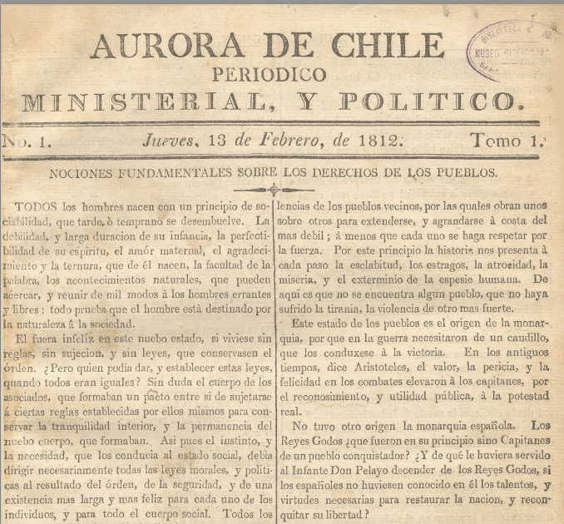
Notes:
NOCIONES FUNDAMENTALES SOBRE LOS DERECHOS DE LOS PUEBLOS.
TODOS los hombres nacen con un principio de sociabilidad, que tarde, o temprano se desenvuelve. La debilidad, y larga duracion de su infancia, la perfectibilidad de su espíritu, el amor maternal, el agradecimiento, y la ternura, que de él nacen, la facultad de la palabra, los acontecimientos naturales, que pueden acercar, y reunir de mil modos á los hombres errantes y libres: todo prueba que el hombre está destinado por la naturaleza á la sociedad.
El fuera infeliz en este nuevo estado, si viviese sin reglas, sin sujecion, y sin leyes, que conservasen el órden. ¿Pero quien podrá dar, y establecer estas leyes, quando todos eran iguales? Sin duda el cuerpo de los ciudadanos, que formaban un órden entre sí de sujetarse á ciertas reglas establecidas por ellos mismos para conservar la union, y el órden interior; y la permanencia del nuevo cuerpo, que formaban. Así pues el instinto, y necesidad, que los conducia al estado social, debia dirigir necesariamente todas las leyes morales, y políticas al resultado del órden, de la seguridad, y de una existencia mas larga y mas feliz para cada uno de los individuos, y para todo el cuerpo social. Todos los hombres, decia Aristóteles, inclinados por su naturaleza á desear su comodidad, solicitaron, en consecuencia de esta inclinacion, una situacion en un nuevo estado de cosas; que pudiese procurarles los mayores bienes posibles: tal fué el origen de la sociedad.
El órden y libertad no pueden conservarse sin un gobierno; y por esto la misma esperanza de vivir tranquilos, y dichosos, protegidos de la violencia en lo interior, y de los insultos hostiles, compeliò á los hombres ya reunidos á depender por un consentimiento libre, de una autoridad pública. En virtud de este consentimiento se erigió la Protestad Suprema, y su exercericio confió á uno, á muchos individuos del mismo cuerpo social.
lencias de los pueblos vecinos, por las quales obrán unos sobre otros para extenderse, y agrandarse á costa del mas débil; á menos que cada uno no se haga respetar por la fuerza. Por este principio la historia nos presenta á cada paso la esclavitud, los estragos, la atrocidad, la miseria, y el exterminio de la especie humana. De aquí es que no se encuentra algun pueblo, que no haya sufrido la tiranía, la violencia de otro mas fuerte.
Este estado de los pueblos es el origen de la monarquía, por que en la guerra necesitaron de un caudillo, que los conduxese á la victoria. En los antiguos tiempos, dice Aristóteles, el valor, la pericia, y la felicidad en los combates elevaron á los capitanes, por el reconocimiento, y utilidad pública, á la potestad real.
No tuvo otro origen la monarquía española. Los Reyes Godos que fueron en su principio sino Capitanes de un pueblo conquistador? ¿Y de qué le hubiera servido al Infante Don Pelayo decender de los Reyes Godos, si los españoles no huviessen conocido en él los talentos, y virtudes necesarias para restaurar la nacion, y reconquistar su libertad?
Establezcamos pues como un principio, que la autoridad suprema trae su origen del libre consentimiento de los pueblos, que podemos llamar pacto, ó alianza social.
En todo pacto intervienen condiciones, y las del pacto social no se distinguen de los fines de la asociacion.
Los contratantes son el pueblo, y la autoridad ejecutiva. En la monarquía son el pueblo, y el rey.
El rey se obliga, á garantizar y conservar la seguridad, la propiedad, la libertad, y el órden. En esta garantia se comprehenden todos los derechos del hombre.
El pueblo se obliga á la obediencia, y á proporcionar al rey todos los medios necesarios para defenderlo, y conservar el órden interior. Este es el principio de los derechos del pueblo.
El pacto social exige por su naturaleza que se haga pública; en caso que donde ha de exercerse la autoridad pública: en que casos; y en que tiempo se ha de oír al pueblo; quando se le háde dar cuenta de las

Slide 22
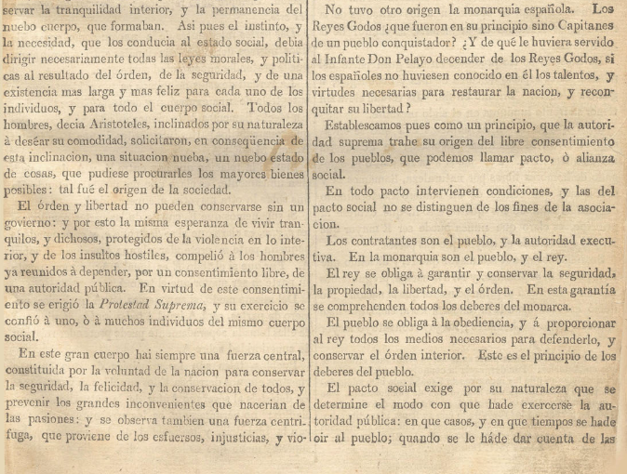
Notes:
NOCIONES FUNDAMENTALES SOBRE LOS DERECHOS DE LOS PUEBLOS.
TODOS los hombres nacen con un principio de sociabilidad, que tarde, o temprano se desenvuelve. La debilidad, y larga duracion de su infancia, la perfectibilidad de su espíritu, el amor maternal, el agradecimiento, y la ternura, que de él nacen, la facultad de la palabra, los acontecimientos naturales, que pueden acercar, y reunir de mil modos á los hombres errantes y libres: todo prueba que el hombre está destinado por la naturaleza á la sociedad.
El fuera infeliz en este nuevo estado, si viviese sin reglas, sin sujecion, y sin leyes, que conservasen el órden. ¿Pero quien podrá dar, y establecer estas leyes, quando todos eran iguales? Sin duda el cuerpo de los ciudadanos, que formaban un órden entre sí de sujetarse á ciertas reglas establecidas por ellos mismos para conservar la union, y el órden interior; y la permanencia del nuevo cuerpo, que formaban. Así pues el instinto, y necesidad, que los conducia al estado social, debia dirigir necesariamente todas las leyes morales, y políticas al resultado del órden, de la seguridad, y de una existencia mas larga y mas feliz para cada uno de los individuos, y para todo el cuerpo social. Todos los hombres, decia Aristóteles, inclinados por su naturaleza á desear su comodidad, solicitaron, en consecuencia de esta inclinacion, una situacion en un nuevo estado de cosas; que pudiese procurarles los mayores bienes posibles: tal fué el origen de la sociedad.
El órden y libertad no pueden conservarse sin un gobierno; y por esto la misma esperanza de vivir tranquilos, y dichosos, protegidos de la violencia en lo interior, y de los insultos hostiles, compeliò á los hombres ya reunidos á depender por un consentimiento libre, de una autoridad pública. En virtud de este consentimiento se erigió la Protestad Suprema, y su exercericio confió á uno, á muchos individuos del mismo cuerpo social.
lencias de los pueblos vecinos, por las quales obrán unos sobre otros para extenderse, y agrandarse á costa del mas débil; á menos que cada uno no se haga respetar por la fuerza. Por este principio la historia nos presenta á cada paso la esclavitud, los estragos, la atrocidad, la miseria, y el exterminio de la especie humana. De aquí es que no se encuentra algun pueblo, que no haya sufrido la tiranía, la violencia de otro mas fuerte.
Este estado de los pueblos es el origen de la monarquía, por que en la guerra necesitaron de un caudillo, que los conduxese á la victoria. En los antiguos tiempos, dice Aristóteles, el valor, la pericia, y la felicidad en los combates elevaron á los capitanes, por el reconocimiento, y utilidad pública, á la potestad real.
No tuvo otro origen la monarquía española. Los Reyes Godos que fueron en su principio sino Capitanes de un pueblo conquistador? ¿Y de qué le hubiera servido al Infante Don Pelayo decender de los Reyes Godos, si los españoles no huviessen conocido en él los talentos, y virtudes necesarias para restaurar la nacion, y reconquistar su libertad?
Establezcamos pues como un principio, que la autoridad suprema trae su origen del libre consentimiento de los pueblos, que podemos llamar pacto, ó alianza social.
En todo pacto intervienen condiciones, y las del pacto social no se distinguen de los fines de la asociacion.
Los contratantes son el pueblo, y la autoridad ejecutiva. En la monarquía son el pueblo, y el rey.
El rey se obliga, á garantizar y conservar la seguridad, la propiedad, la libertad, y el órden. En esta garantia se comprehenden todos los derechos del hombre.
El pueblo se obliga á la obediencia, y á proporcionar al rey todos los medios necesarios para defenderlo, y conservar el órden interior. Este es el principio de los derechos del pueblo.
El pacto social exige por su naturaleza que se haga pública; en caso que donde ha de exercerse la autoridad pública: en que casos; y en que tiempo se ha de oír al pueblo; quando se le háde dar cuenta de las

Slide 23
Ilustración
Las élites criollas chilenas, al igual que los revolucionarios en Norteamérica y Francia, adoptaron los ideales de la Ilustración como fundamentos para justificar la autonomía y, posteriormente, la república,
Soberanía Popular: El principio de que el poder residía en el pueblo (o en la comunidad, como lo manifestaban los criollos a través del Cabildo Abierto).
División de Poderes: La necesidad de separar las funciones del Estado (Ejecutivo, Legislativo, Judicial), un principio fundamental de la tradición republicana.
Derechos Individuales: Se buscó garantizar la libertad individual, la igualdad civil, la libertad de opinión y el derecho de propiedad.

